Slide 1




公司簡介
世界一流的服裝製造商
2020.12

Slide 2



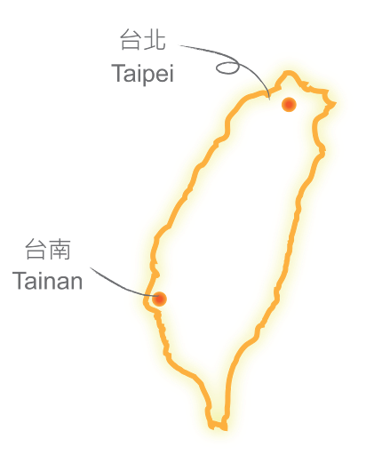




關 於 我 們
台南企業有限公司總部位於台灣，由楊崑茂先生於1961年台南創立，已有超過半個世紀的歷史，是一家以服裝製造為主要的製造商。它幫助了Gap、Macy's和GU等領先零售商的發展。

Slide 3


公司沿革
2016-Now
1993-2010
2011-2015
1961
1987
由楊崑茂先生創立台南企業股份有限公司
選任楊青峰先生為台南企業董事長
1993-推出自有品牌男裝“ Tony Wear”，並開始在中國直接零售。
1993-在印度尼西亞建立了第一家工廠PT. TAINAN ENTERPRISES
1994-高青服裝有限公司在中國宜興成立工廠。
1998-在柬埔寨建立了第一家工廠
2000-在台灣證券交易所（TWSE）上市
2011-台南企業（開曼）有限公司在台灣證券交易所（TWSE）上市
2013-在印度尼西亞的Solo建立第二家工廠ANDALAN MANDIRI PT.
2014-在金邊開設第二家柬埔寨工廠JEI JOM ENTERPRISE CO.,Ltd
2015-收購大多數針織服裝製造商G-SPEC INTERNATIONAL CO.,LTD及其在越南和柬埔寨的2家工廠。河南工廠停止生產
2016-興建越南工廠
2017-越南工廠TAINAN ENTERPRISES VIETNAM CO.,LTD。獲得LEED金牌認證
2018-首次將家族企業營運管理移交給專業經理人

Slide 4
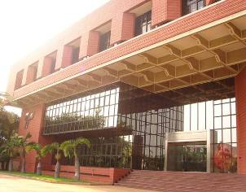
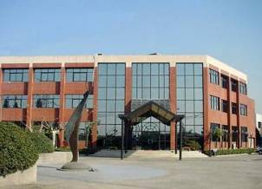

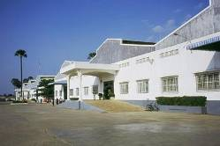
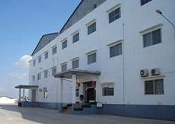
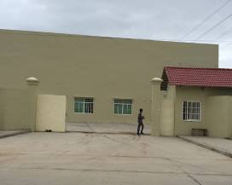
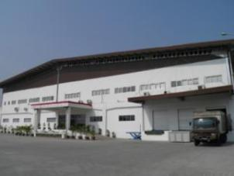
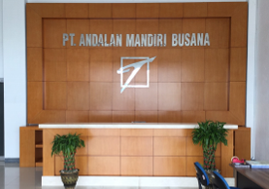
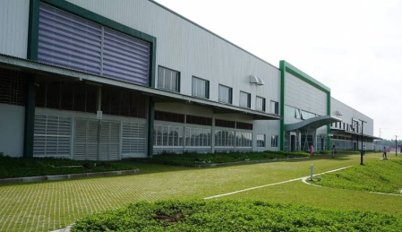
全球生產據點
Taiwan
China
Cambodia
Indonesia
Vietnam
我們在5個國家/地區設有8個據點； 每年向美國、加拿大、歐洲、日本、中國、亞洲和南美的客戶運送2800萬件商品，並提供符合成本效率，關稅優勢和採購優勢的服務。
Taiwan
China
Cambodia
(TC1)
Cambodia
(TC3)
Cambodia
(GIN SOVANN)
Indonesia
(JAKARTA)
Indonesia
(SOLO)
Vietnam

Slide 5
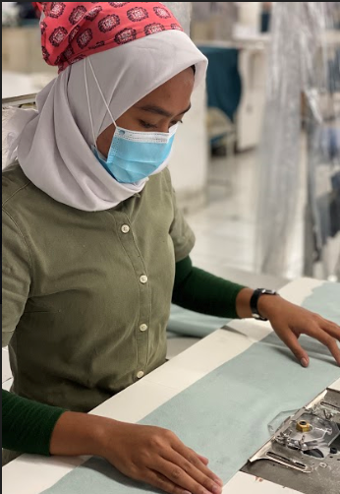
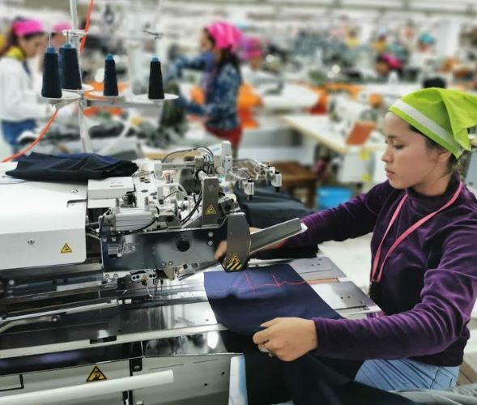

公司策略
內外兼具的競爭優勢培養
  對內:蓄積實力，創造無法替代的核心能力
  對外:面面俱到，與顧客締造長遠的夥伴關係
能力養成
健全財務結構
專業管理團隊
持續研發投資
設備健全工廠
高技術支援
夥伴關係
知識管理平台
持續流程改造
零距網路系統
設計布料研發
獨特水洗技術
服務品質佳的業務
客戶一次購足
全方位產品提供
注重企業社會責任
彈性
小量訂單
快速反應
縮短前置期

Slide 6
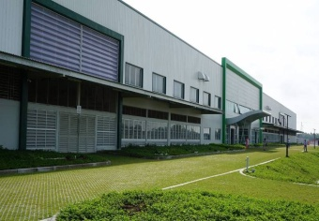
工廠概況 產能介紹
工廠
據點 | Taiwan | China | Indonesia | Cambodia |  | Vietnam
 |  |  |  | (TC1+TC3) | (GIN SOVANN)
產線 | 2 條 | 10 條 | 90 條 | 60 條 | 13 條 | 20 條
月產能 | 20,000 件 | 150,000 件 | 850,000 件 | 850,000 件 | 250,000 件 | 200,000 件
專長 | 運動盤 少量訂單 技術類訂單 R＆D樣品室 | 新奇物品 複雜作工 配件採購 快速製作 | 手感柔軟的襯衫 精緻及量身定制的服裝 牛仔 水洗 | 牛仔 水洗 針織衣 外套 運動服 | 針織衣 睡衣 休閒服 | 針織/牛仔下裝 針織衣
合計 | 平織: 24,840,000 件/年 針織: 3,000,000 件/年

Slide 7
顧客分析
By Product Category-pcs

Slide 8
顧客分析
By Classification-pcs

Slide 9
顧客分析
Top Customers-pcs

Slide 10
顧客分析
Global Market Share-pcs

Slide 11
顧客分析
By Product Category-Amount

Slide 12
顧客分析
By Classification-amount

Slide 13
顧客分析
Top Customers-amount

Slide 14
顧客分析
Global Market Share-amount

Slide 15
合併財務報告 (I)
年度
營收
毛利
營業利益
稅前淨利
稅後淨利
每股盈餘
金額
(NT$mn)
成長率 (%)
(NT$mn)
(NT$mn)
(NT$mn)
(NT$mn)
(NT$)
2015
9,564
4.67
1,563
(321)
(107)
94
0.65
2016
9,333
(2.42)
1,525
293
260
224
1.54
2017
8,329
(10.76)
1,047
15
90
94
0.64
2018
8,326
(0.03)
1,068
5
110
80
0.54
2019
7,660
(8.00)
1,065
74
66
80
0.55

Slide 16
合併財務報告 (II)
年度
獲利率
財務槓桿
毛利率
(%)
營業淨利率
(%)
淨利率
(%)
ROAE
(%)
ROAA
(%)
淨負債/權益
(%)
流動資產/
流動負債 (%)
2015
16.34
(3.35)
0.98
2.32
1.60
淨現金
162
2016
16.35
3.14
2.40
5.59
3.43
淨現金
226
2017
12.57
0.18
1.12
2.39
1.81
淨現金
244
2018
12.82
0.06
0.95
2.06
1.88
淨現金
166
2019
13.91
0.97
1.05
2.09
1.91
淨現金
175

Slide 17
股利政策
符合公司法及相關規定
依據公司短期及長期營運計劃
依據公司現金狀況
年度
每股盈餘
(NT$)
現金股利
(NT$/share)
股票股利
(NT$/share)
付息比率
(%)
2015
0.65
1.2
0.0
184.62
2016
1.54
1.2
0.0
77.92
2017
0.64
0.5
0.0
78.13
2018
0.54
0.5
0.0
92.59
2019
0.55
0.5
0.0
90.91

Slide 18
Thank you

